Slide 1
Úvod do metodologie historického výzkumu FAVBPa100
Mgr. Šárka Gmiterková, Ph.D.
18. 11. 2021

Slide 2
Historický pramen
Historický pramen = cokoli, z čeho lze získat poznatky o minulosti.
Tradičně jsou za ně považovány texty a artefatky hmotné kultury, s inovacemi v historické vědě se představy o tom, co může být považováno za pramen, nadále rozšiřují (např. výpovědi pamětníků).
V dějepisectví se tradičně odlišují prameny od (sekundární) odborné literatury, přičemž nadřazené jsou primární prameny nad sekundární literaturou >> pramen mohl o minulé realitě vypovídat přímo, zatímco sekundární prameny (historické knihy) zprostředkovaně, tj.až s pomocí historikovy kombinační práce.
X Samotná archiválie, nabírá svůj význam až ve chvíli, kdy ji zasadíme do nějakého většího celku.

Slide 3
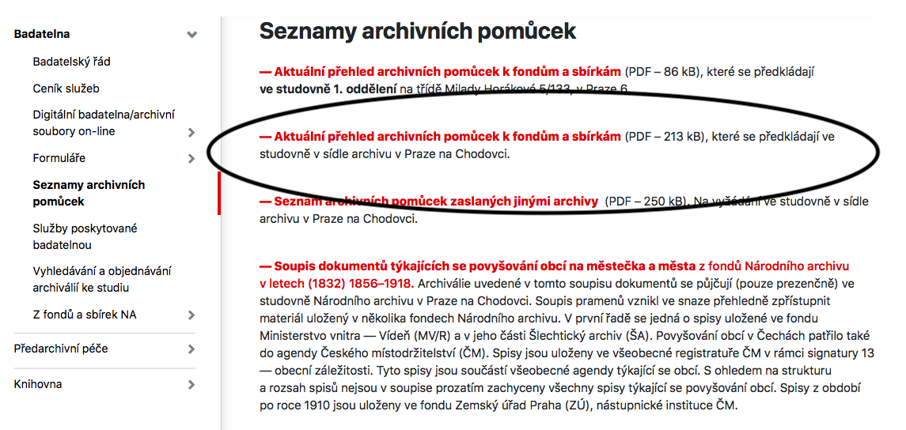
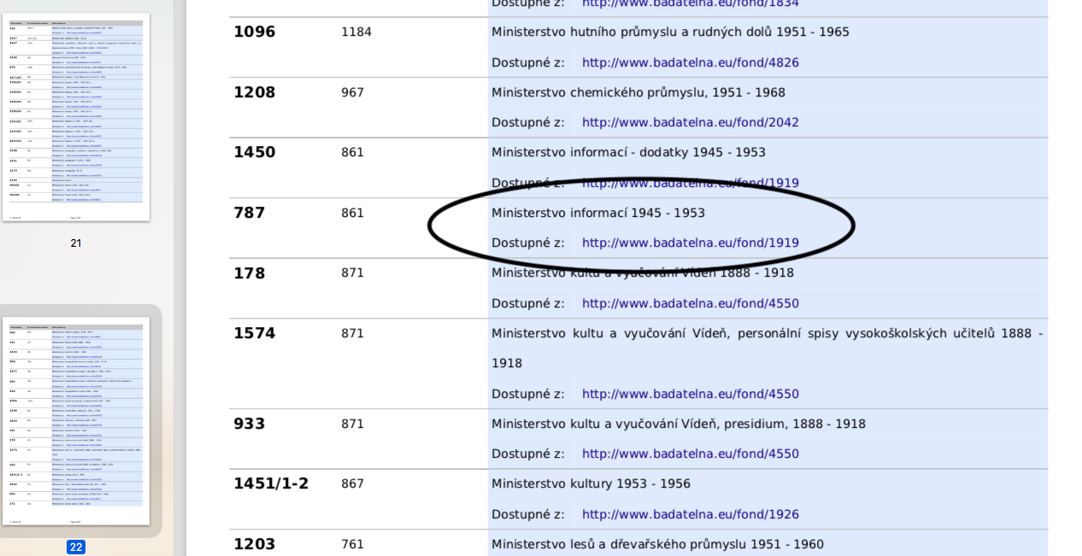

Slide 4
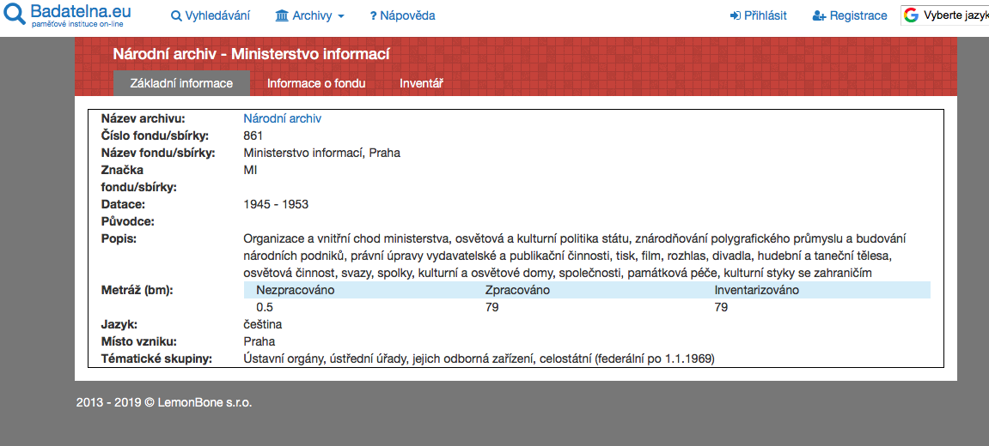

Slide 5
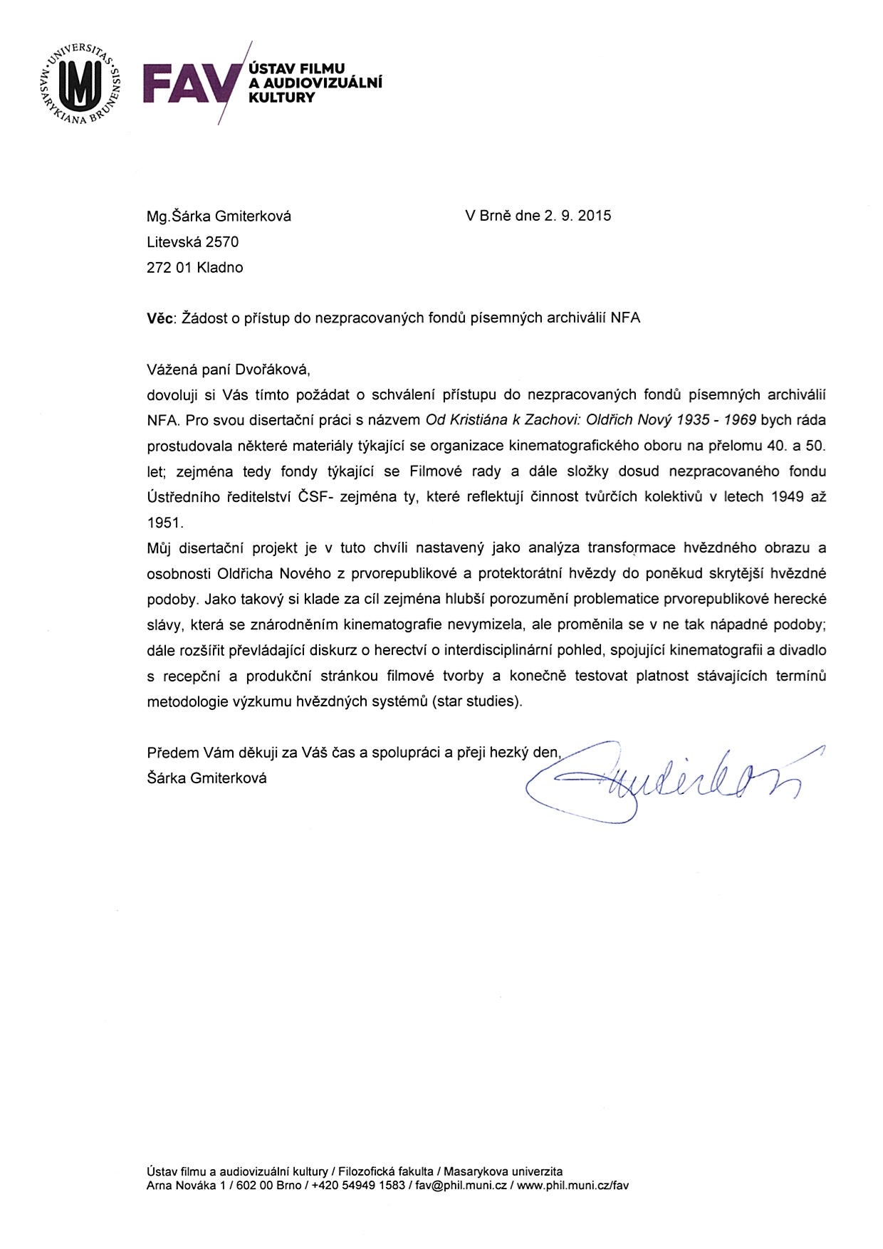

Slide 6
Archivní fondy
Zpracované
K těmto fondům existují tzv. badatelské pomůcky – dokumenty představující původce fondu (instituci, organizaci, spolek, osobnost) a jednotlivé položky, které fond obsahuje; rozdělených do kartonů a opatřených inventárními čísly či signaturami
Nezpracované
Neexistují k ním badatelské pomůcky
Některé instituce je zpřístupňují pouze prostřednictvím oficiální žádosti, zaštítěné institucí, v jejímž rámci badatelský či publikační projekt vzniká (OPA NFA)
Je zapotřebí mít ujasněnou představu o zkoumaném tématu a obrátit se na archiváře, aby z fondu dle svého uvážení vybral ty kartony a složky, které jsou pro daný badatelský projekt vhodné

Slide 7
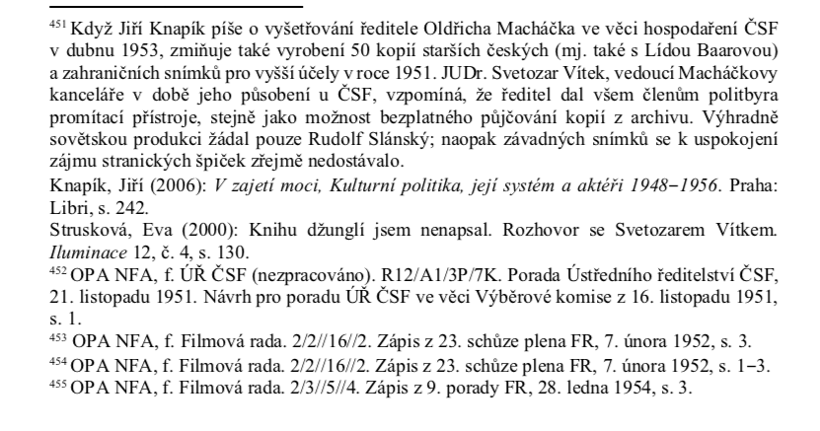

Slide 8
Archivní instituce
NFA – v OPA najdeme všechny materiály potřebné pro výzkum domácí kinematografie od počátku cca do roku 1957
Barrandov studio archiv (BSA) – tematické plány, filmová výroba, dramaturgické posudky k námětům od poloviny 50.let výše
Literární archiv Památníku národního písemnictví (LA PNP) shromažďuje, zpracovává, ochraňuje a zpřístupňuje doklady k vývoji literatury a knižní kultury v českých zemích včetně dokladů vážících se k životu, dílu a odkazu významných osobností české literatury a knižní kultury od 18. století do současnosti.
Archiv Národního muzea (Archiv NM) – přes 1000 fondů a sbírek, jak osobních, tak fondů institucí (pražská divadla do roku 1945, svatováclavská liga atd.)
Všeodborový archiv – materiály dokumentující vývoj domácího odborového hnutí
Archiv ČRo – spisový archiv + nahrávky
Archiv ČT
Síť okresních a krajských archivů

Slide 9
Úkol č. 3: Archivní rešerše
Téma: Václav Binovec
Napište tři nejdůležitější archivní fondy, které byste při výzkumu této osobnosti a jejího dopadu na domácí kinematografii využili; plus v jaké instituci se tyto fondy nachází
původci alespoň jednoho ze tří vámi vybraných fondů musí být instituce a nikoliv osobnost!
K seznamu fondů připojte zprávu o tom, jak jste při rešerši postupovali a jak jste se vámi vybraných fondů dopátrali.
Pro splnění úkolu stačí dodržet tyto dvě podmínky, tzn.názvy tří fondů a průběh “pátraní” po nich; nemusíte vypisovat konkrétní inventární čísla či signatury.
Cílem úkolu je ověřit, jak si zvládnete poradit s dohledáním relevantních archivních materiálů pro výzkum konkrétní osobnosti/fenoménu, nikoliv návštěva badatelny a samotné bádání v archivu.
Do neděle 5. 12. 2021 (vč.) – vložit do odevzdávárny v ISu

Slide 10
Čtvrtek 25. 11. lekce odpadá Čtvrtek 2. 12. bude s největší pravděpodobností vyučována synchronně na MS Teams, v čase od 10:00 do 11:40 (dle rozvrhu, bude upřesněno). - učí Mgr. et Mgr. Marie Barešová, Ph.D. (orální sbírky NFA a zásady a praxe orálního výzkumu)

